Slide 1
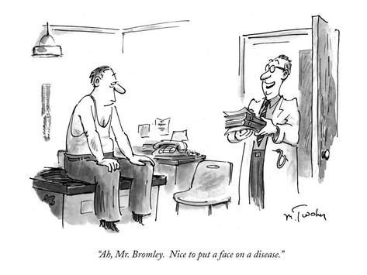
Práva pacientů

Slide 2
Právo na ochranu zdraví
LISTINA ZÁKLADNÍCH PRÁV A SVOBOD
Čl. 31: Každý má právo na ochranu zdraví.
Úmluva na ochranu lidských práv a důstojnosti lidské bytosti v souvislosti s aplikací biologie a medicíný: Úmluva o lidských prrávech a medicíně
Občané mají na základě veřejného pojištění právo na bezplatnou zdravotní péči a na zdravotní pomůcky za podmínek, které stanoví zákon.

Slide 3
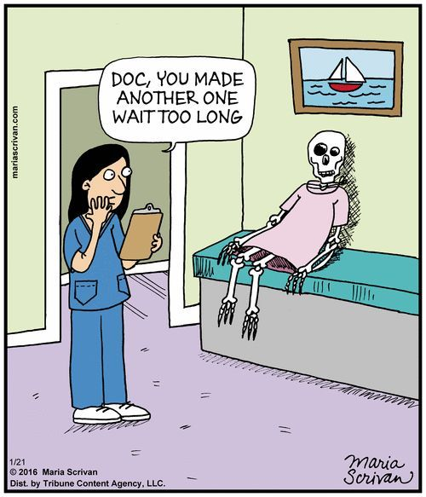
Práva pacienta
Jako občan
Na ochranu zdraví
Na bezplatnou zdravotní péči
Jako pojištěnec
Výběr zdravotní pojišťovny (1x ročně k 1. 1. nebo 1. 7.)
Časovou a místní dostupnost hrazených služeb
Jako pacient
„Pacientem se rozumí fyzická osoba, které jsou poskytovány zdravotní služby“
Jeho právům odpovídají povinnosti poskytovatele, zdravotnického pracovníka
Na zdravotní pomůcky za podmínek, které stanoví zákon
Na léčivé přípravky a potraviny pro zvláštní lékařské účely

Slide 4
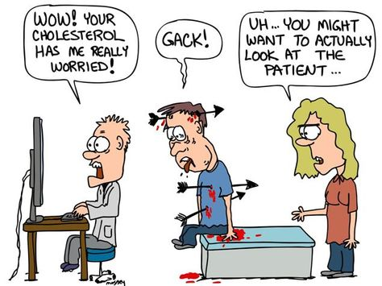
Práva pacienta
Poskytování zdravotních služeb na náležité odborné úrovni
Podle pravidel vědy a uznávaných medicínských postupů
Při respektování individuality pacienta
S ohledem na konkrétní podmínky a možnosti
Na úctu, důstojné zacházení, na ohleduplnost v souladu s charakterem poskytovaných zdravotních služeb
Respektování soukromí při poskytování zdravotních služeb

Slide 5
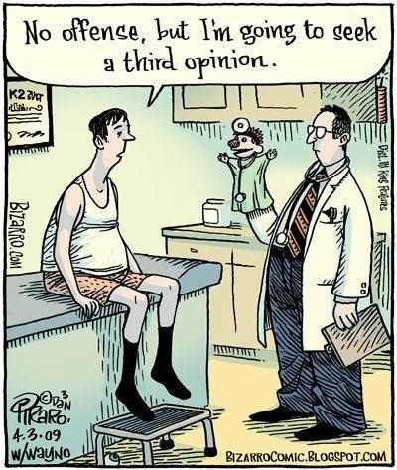
Práva pacienta
Zvolit si poskytovatele zdravotních služeb
Neplatí pro zdravotnickou záchranou službu, pracovní lékařství, karanténu…
Vyžádat si konzultační služby od jiného poskytovatele, popřípadě zdravotnického pracovníka, než který mu poskytuje zdravotní služby;
Být seznámen s vnitřním řádem zdravotnického zařízení lůžkové nebo jednodenní péče

Slide 6
Práva pacienta
Být předem informován o ceně poskytovaných zdravotních služeb nehrazených z veřejného zdravotního pojištění
Znát jména, a příjmení zdravotnických pracovníků přímo zúčastněných na poskytování zdravotních služeb
Odmítnout přítomnost osob, které nejsou na poskytování zdravotních služeb přímo zúčastněny

Slide 7
Práva pacienta
Přijímat návštěvy ve zdravotnickém zařízení lůžkové nebo jednodenní péče
S ohledem na zdravotní stav
V souladu s vnitřním řádem
Způspobem, který neporušuje práva ostatních pacientů
Přijímat duchovní péči a duchovní podporu od duchovních církví a náboženských společností
Na poskytování zdravotních služeb v co nejméně omezujícím prostředí při zajištění kvality a bezpečí poskytovaných zdravotních služeb

Slide 8
Povinnosti pacienta
Dodržovat navržený individuální léčebný postup, pokud s poskytováním zdravotních služeb vyslovil souhlas
Řídit se vnitřním řádem
Uhradit poskytovateli cenu poskytnutých zdravotních služeb, které mu byly poskytnuty s jeho souhlasem
pravdivě informovat ošetřujícího zdravotnického pracovníka o dosavadním vývoji zdravotního stavu, včetně informací o infekčních nemocech
nepožívat během hospitalizace alkohol nebo jiné návykové látky a podrobit se na základě rozhodnutí ošetřujícího lékaře v odůvodněných případech vyšetřením za účelem prokázání, zda je nebo není pod vlivem alkoholu nebo jiných návykových látek

Slide 9
Odmítnutí poskytnutí zdravotních služeb
Zdravotním pracovníkem
Výhrada svědomí
Poskytovatelem
Neprokázání totožnosti
Přijetím pacienta by bylo překročeno únosné pracovní zatížení (Snížilo by to bezpečnost pacientů)
Přijetí brání provozní důvody
Není pojištěncem zdravotní pojišťovny, se kterou má poskytovatel uzavřenu smlouvu

Slide 10
Ukončení péče poskytovatelem
Prokazatelně předá pacienta s jeho souhlasem do péče jiného poskytovatele
Pominou důvody pro poskytování zdravotních služeb; to neplatí, jde-li o registrujícího poskytovatele
Pacient vysloví nesouhlas s poskytováním veškerých zdravotních služeb
Pacient závažným způsobem omezuje práva ostatních pacientů
Úmyslně a soustavně nedodržuje navržený individuální léčebný postup, pokud s poskytováním zdravotních služeb vyslovil souhlas,
Neřídí se vnitřním řádem
Přestal poskytovat součinnost nezbytnou pro další poskytování zdravotních služeb;

Slide 11
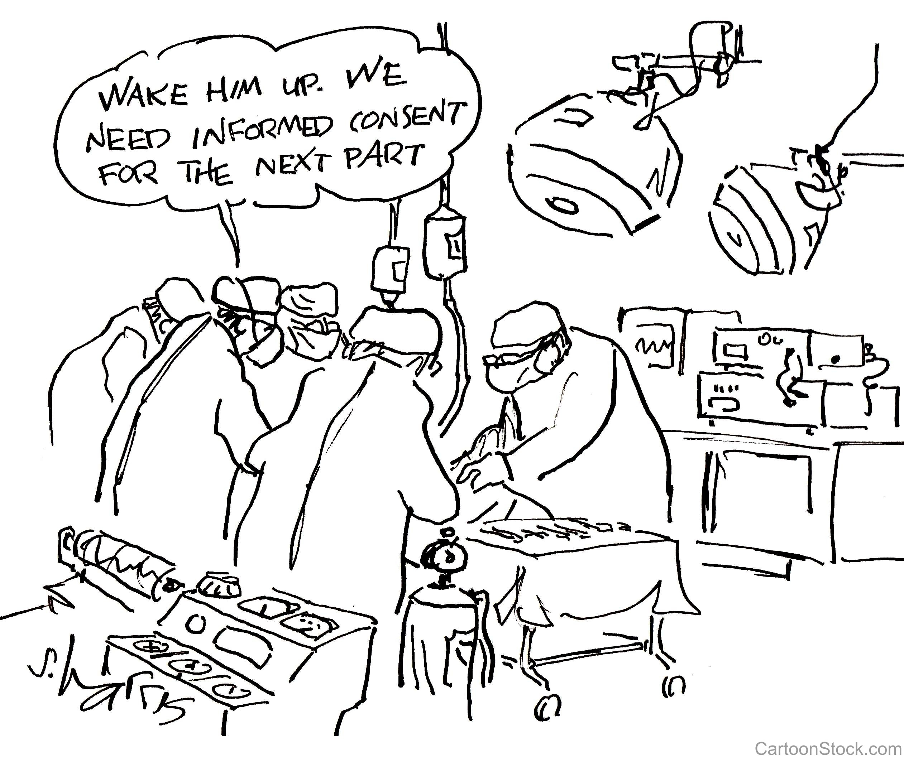
Informovaný souhlas Odmítnutí zdravotní péče

Slide 12
Informovaný souhlas
svobodný, je-li dán bez jakéhokoliv nátlaku,
informovaný, je-li pacientovi před vyslovením souhlasu podána informace o zdravotním stavu
Informace o zdravotním stavu
Informace o zdravotním stavu je pacientovi sdělena při přijetí do péče
Vždy, je-li to s ohledem na poskytované zdravotní služby nebo zdravotní stav pacienta účelné
Pacient se může vzdát

Slide 13
Informace o zdravotním stavu
příčině a původu nemoci, jejím stadiu a předpokládaném vývoji,
účelu, povaze, předpokládaném přínosu, možných důsledcích a rizicích navrhovaných zdravotních služeb,
jiných možnostech poskytnutí zdravotních služeb, jejich vhodnosti, rizicích
další potřebné léčbě
omezeních a doporučeních ve způsobu života s ohledem na zdravotní stav a
možnosti
vzdát se podání informace o zdravotním stavu
určit osoby kterým se mají podat informace nebo vyslovit zákaz o podávání informací o zdravotním stavu

Slide 14
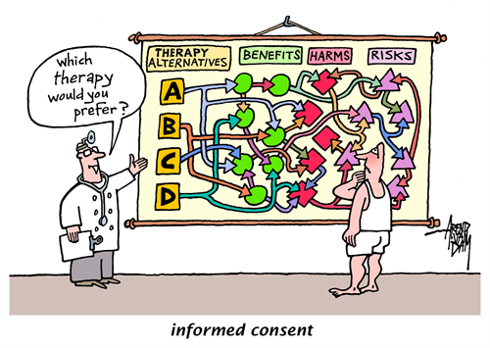

Slide 15
Informace o nepříznivé diagnóze nebo prognóze zdravotního stavu pacienta může být v nezbytně nutném rozsahu a po dobu nezbytně nutnou zadržena,
ze-li důvodně předpokládat, že by její podání mohlo pacientovi způsobit závažnou újmu na zdraví.
To neplatí
Informace o určité nemoci nebo predispozici k ní je jediným způsobem, jak pacientovi umožnit podniknout preventivní opatření nebo podstoupit včasnou léčbu,
Zdravotní stav pacienta představuje riziko pro jeho okolí,
Pacient žádá výslovně o přesnou a pravdivou informaci, aby si mohl zajistit osobní záležitosti.

Slide 16
Forma informovaného souhlasu
Souhlas s hospitalizací musí být vždy v písemné formě.
Písemná forma souhlasu se vyžaduje vždy, pokud tak stanoví právní předpis nebo pokud tak s ohledem na charakter poskytovaných zdravotních služeb určí poskytovatel.

Slide 17
Nesouhlas s poskytnutí zdravotních služeb
Revers
Odvolání souhlasu
Dříve vyslovené přání

Slide 18
REVERS
Pacientovi, kterému byla podána informace o jeho zdravotním stavu a který odmítá vyslovit souhlas s poskytnutím zdravotních služeb, nejde-li o případ, kdy lze zdravotní služby poskytnout bez souhlasu, je opakovaně podána informace o jeho zdravotním stavu v rozsahu a způsobem, ze kterého je zřejmé, že neposkytnutí zdravotních služeb může vážně poškodit jeho zdraví nebo ohrozit život.
Jestliže pacient i nadále odmítá vyslovit souhlas, učiní o tom písemné prohlášení (revers)

Slide 19
Odvolání souhlasu
Pacient může svůj souhlas s poskytnutím zdravotních služeb odvolat.
Odvolání souhlasu není účinné, pokud již bylo započato provádění zdravotního výkonu, jehož přerušení může způsobit vážné poškození zdraví nebo ohrožení života pacienta.

Slide 20
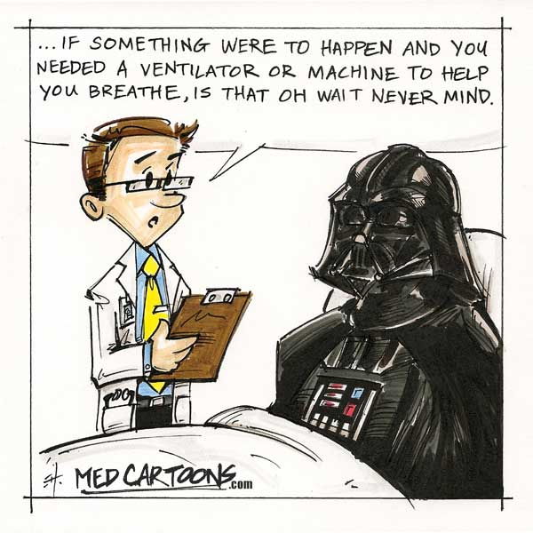
Dříve vyslovené přání
Pacient může pro případ, kdy by se dostal do takového zdravotního stavu, ve kterém nebude schopen vyslovit souhlas nebo nesouhlas s poskytnutím zdravotních služeb a způsobem jejich poskytnutí, tento souhlas nebo nesouhlas předem vyslovit

Slide 21
Poskytovatel k němu bude přihlížet
má-li ho k dispozici,
za podmínky, že v době poskytování zdravotních služeb nastala předvídatelná situace, k níž se dříve vyslovené přání vztahuje,
pacient je v takovém zdravotním stavu, kdy není schopen vyslovit nový souhlas nebo nesouhlas.

Slide 22
Bude respektováno jen takové dříve vyslovené přání, které bylo učiněno
na základě písemného poučení pacienta o důsledcích jeho rozhodnutí,
a to lékařem v oboru všeobecné praktické lékařství, u něhož je pacient registrován,
nebo jiným ošetřujícím lékařem v oboru zdravotní péče, s níž dříve vyslovené přání souvisí.
Dříve vyslovené přání musí mít písemnou formu a musí být opatřeno úředně ověřeným podpisem pacienta. Součástí dříve vysloveného přání je písemné poučení ošetřujícího lékaře.

Slide 23
Kdy respektováno nebude
není třeba respektovat, pokud od doby jeho vyslovení došlo v poskytování zdravotních služeb, k nimž se toto přání vztahuje, k takovému vývoji, že lze důvodně předpokládat, že by pacient vyslovil souhlas s jejich poskytnutím
nelze respektovat, pokud nabádá k takovým postupům, jejichž výsledkem je aktivní způsobení smrti
nelze respektovat, pokud by jeho splnění mohlo ohrozit jiné osoby
nelze respektovat, pokud byly v době, kdy poskytovatel neměl k dispozici dříve vyslovené přání, započaty takové zdravotní výkony, jejichž přerušení by vedlo k aktivnímu způsobení smrti.

Slide 25
Hospitalizace pacienta a poskytování zdravotních služeb bez souhlasu
Hospitalizace
jeho zdravotní stav vyžaduje poskytnutí neodkladné péče a zároveň neumožňuje, aby vyslovil souhlas
Neodkladná péče
jde-li o zdravotní služby nezbytné k záchraně života nebo zamezení vážného poškození zdraví

Slide 26
Jestliže pacient nemůže s ohledem na svůj zdravotní stav vyslovit souhlas
souhlas osoby určené pacientem, není-li
manžela nebo registrovaného partnera, není-li
rodiče, není-li
souhlas jiné svéprávné osoby blízké, pokud je známa.

Slide 27
Osoba blízká
Příbuzný v řadě přímé, sourozenec a manžel nebo partner; jiné osoby v poměru rodinném nebo obdobném se pokládají za osoby sobě navzájem blízké, pokud by újmu, kterou utrpěla jedna z nich, druhá důvodně pociťovala jako újmu vlastní.
Má se za to, že osobami blízkými jsou i osoby sešvagřené nebo osoby, které spolu trvale žijí.

Slide 28
Nemožnost poskytnutí souhlasu pacientem
zdravotnický pracovník zaznamená do ZD nepochybný projev vůle pacienta
způsob projevu vůle pacienta
zdravotní důvody bránící pacientovi
záznam podepíše zdravotnický pracovník a svědek

